Slide 1


《按图索骥学-机器学习》
A08 正则化
讲师：程 钢
洗澡是最残酷的惩罚！

Slide 2
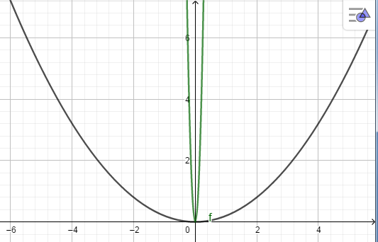
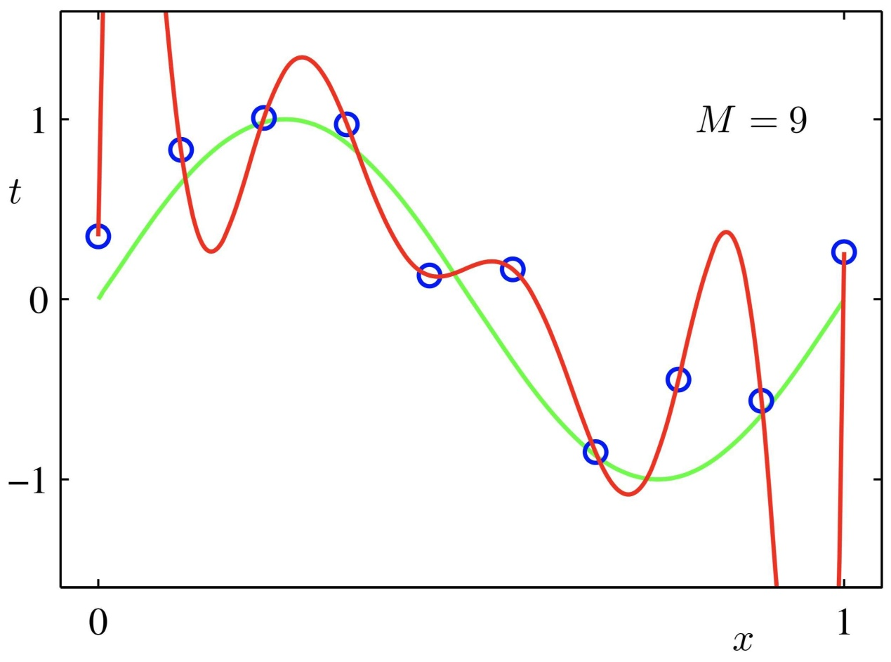
100x²
0.2x²

Slide 3



损失函数正则化
正则化后的损失函数
特征之间有关联
θ易趋近于0
算法API：套索回归Lasso
L1惩罚项
特征之间无关联
让所有特征的系数θ都缩小
算法API：岭回归Ridge
L2惩罚项

Slide 4
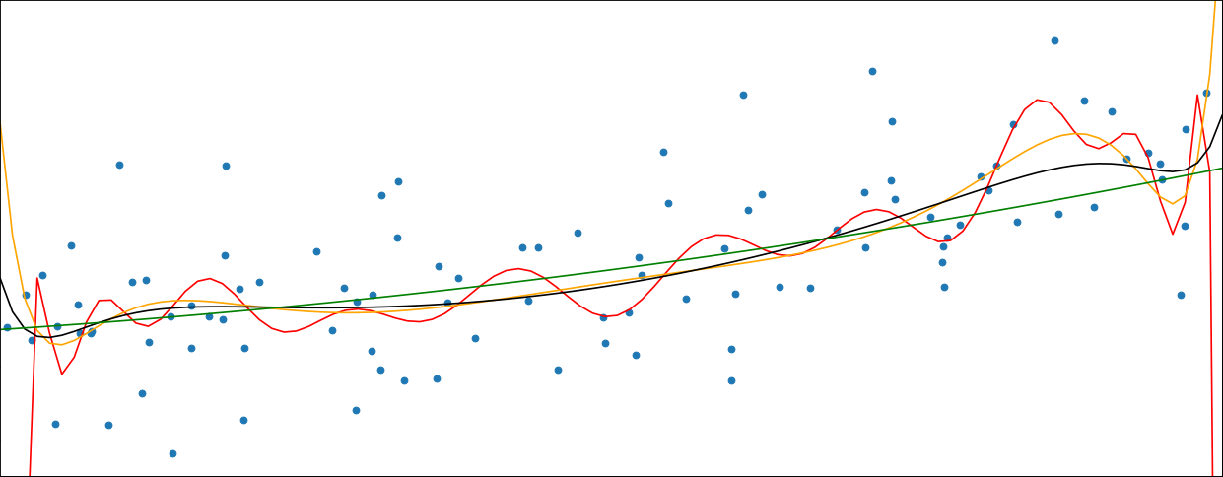
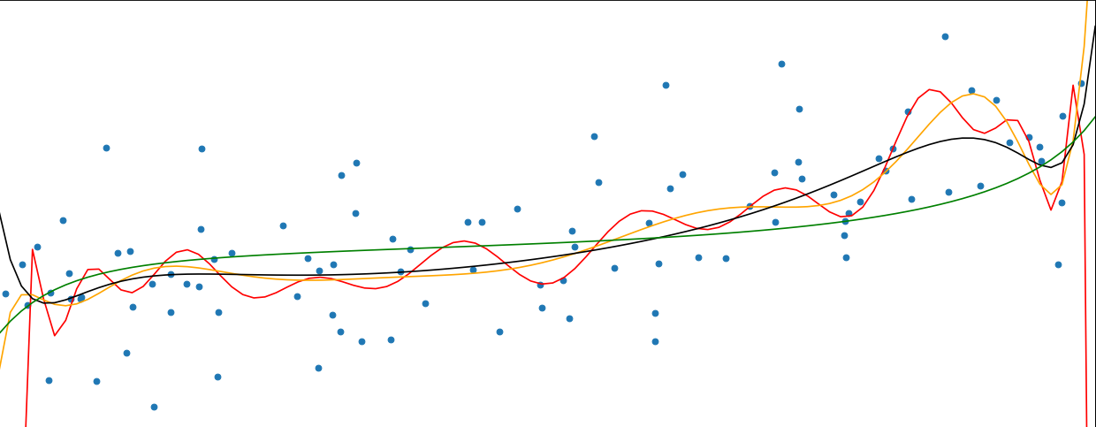
orange：alpha= 0.01
black： alpha= 0.1
green：alpha= 1
L1正则化
orange：alpha= 0.0001
black： alpha= 1
green：alpha= 100
L2正则化

Slide 5
orange：alpha= 0.01
black： alpha= 0.1
green：alpha= 1
L1正则化
[ 0. 6.96830373 -1.40069747 -1.43214638 16.12508031 7.85715732 0.47801639 0. -8.89046855 -2.18668086 -12.53509559 -7.29138715 -3.21078124 -1.9981118 -0. -0. -0. -0. 0.49023252 4.80609934 11.06246384]
[ 0. 7.4329711 4.14818814 0. 0. -0. -0. -0. -0. -0. -5.19776033 -0.36838835 -0. -0. -0. -0. -0. -0. 0. -0. 2.79089368]
[0. 6.18877504 0.82134895 0. 0. 0. 0. 0. 0. 0. 0. 0. 0. 0. 0. 0. 0. 0. 0. 0. 0. ]
orange：alpha= 0.0001
black： alpha= 1
green：alpha= 100
L2正则化
[0. 11.88865668 17.25783866 -12.43395042 -110.28918152 -45.53438977 251.62823379 149.19075298 -93.94145635 -21.03093769 -142.92936133 -108.79331113 -26.55410383 -49.24403465 64.62147501 43.38902554 70.57866878 65.45339595 17.25647769 -25.33754814 -45.87205104]
[0. 6.61710741 3.81067797 1.64373257 2.84888081 1.26685919 -0.31316034 -0.08100803 -2.70732016 -1.33583725 -3.59000021 -1.88315592 -3.19430653 -1.64769099 -1.89678257 -0.75167075 -0.00797531 0.64725604 2.24988234 2.40924206 4.72339697]
[0. 2.00600012 0.59216731 1.17659949 0.27670107 0.70691378 0.08428699 0.43747098 -0.01602777 0.2758532 -0.05785174 0.17836495 -0.0642838 0.12146297 -0.04951987 0.09128952 -0.02217447 0.07923295 0.01245422 0.079724 0.05103693]

Slide 6
L1正则化 - 套索回归LASSO
加载数据
特征抽取
标准化：
std_x = StandardScaler()
x_train = std_x.fit_transform(x_train)
x_test = std_x.transform(x_test)
数据预处理
特征处理
数据分割
算法选择
套索回归
lasso = Lasso(alpha=0.3)
alpha的值越大，说明惩罚项的值越大，参数越趋近于0
模型训练
超参数调整
模型评估
系数：[-0. 0. -0. 0. -0. 0.16544998 -0. 0. -0. -0. -0.05040033 0. -0.32209106]
模型使用

Slide 7
L2正则化 - 岭回归Ridge
加载数据
特征抽取
标准化：
std_x = StandardScaler()
x_train = std_x.fit_transform(x_train)
x_test = std_x.transform(x_test)
数据预处理
特征处理
数据分割
算法选择
岭回归
rd = Ridge(alpha=0.5)
模型训练
超参数调整
系数：[[-0.05313757 0.08209492 0.01388018 0.07605014 -0.2070013 0.308051 -0.04541743 -0.34032232 0.25531589 -0.20745311 -0.23648367 0.08817117 -0.40093531]]
模型评估
模型使用

Slide 8
弹性网 Elastic Net

Slide 9
L2正则化 - 岭回归Ridge
加载数据
特征抽取
标准化：
std_x = StandardScaler()
x_train = std_x.fit_transform(x_train)
x_test = std_x.transform(x_test)
数据预处理
特征处理
数据分割
算法选择
弹性网
net = ElasticNet(alpha=1,l1_ratio=0.3)
l1_ratio越大L1正则化的比例越大
系数越容易等于0
模型训练
超参数调整
模型评估
系数：
[-0. 0. -0.00208842 0. -0. 0.13953557 -0. 0. -0. -0.00150471 -0.04837025 0. -0.19533145]
模型使用

Slide 10
总结
加载数据
特征抽取
标准化：
std_x = StandardScaler()
x_train = std_x.fit_transform(x_train)
x_test = std_x.transform(x_test)
数据预处理
特征处理
数据分割
算法选择
岭回归
rd = Ridge(alpha=0.5)
alpha的值越大，说明惩罚项的值越大，参数越小
弹性网
net = ElasticNet(alpha=1,l1_ratio=0.3)
l1_ratio越大L1正则化的比例越大系数越容易等于0
套索回归
lasso = Lasso(alpha=0.3)
alpha的值越大，说明惩罚项的值越大，参数越趋近于0
模型训练
超参数调整
模型评估
模型使用

Slide 11


意见，建议，
请联系 QQ：855365555（暗号：code946）
下节课：？？？
资源下载（点个star哈）：https://github.com/code946/LearningAI
http://git.code946.com
不方便出海的（赚点资源分）：
https://code946.blog.csdn.net/
http://csdn.code946.com

